Slide 1
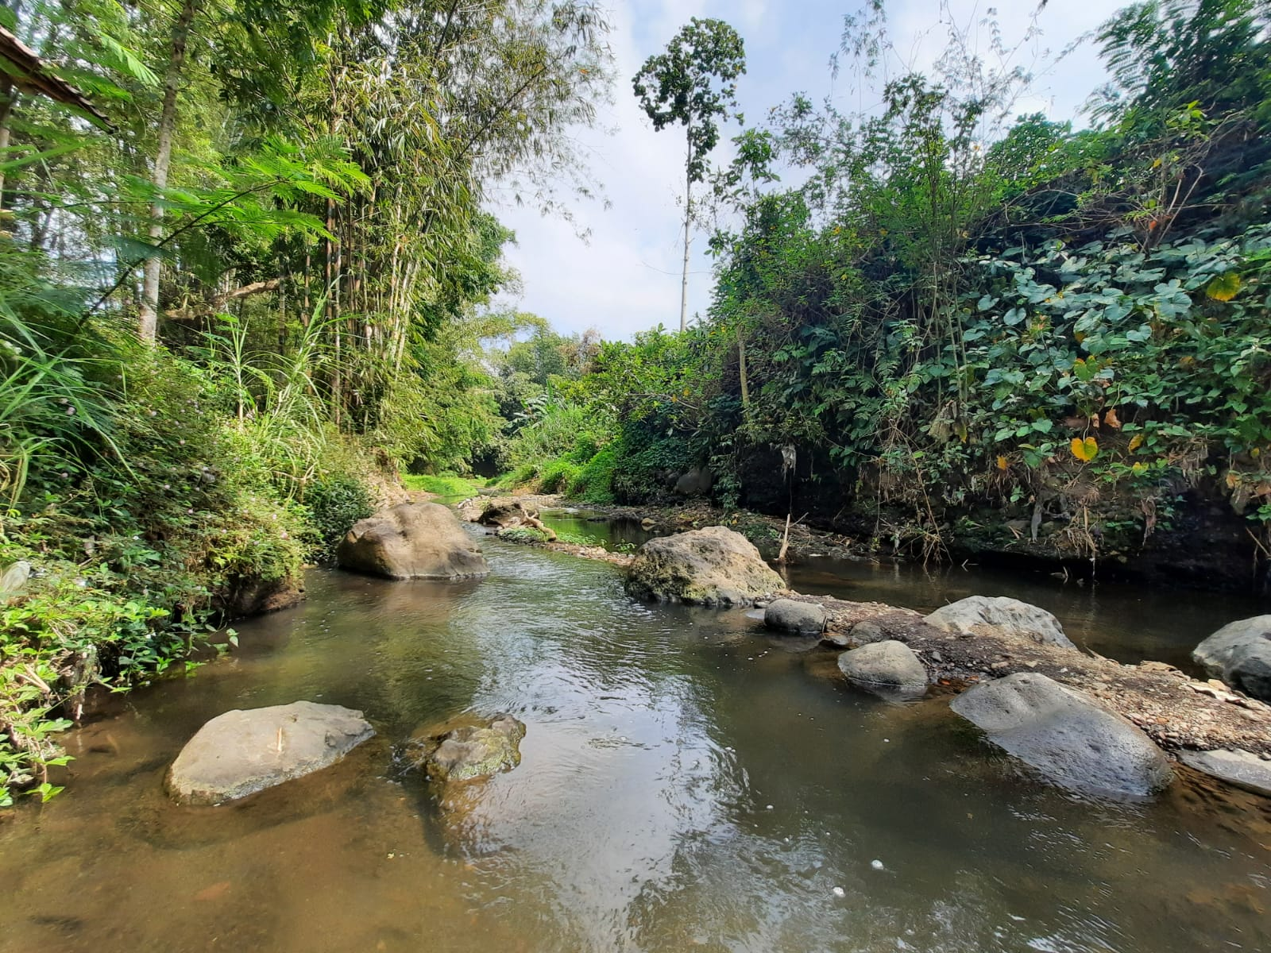

UJIAN SKRIPSI
POLA INTERAKSI AIR TANAH DAN AIR PERMUKAAN SUNGAI BEJI DI WILAYAH KABUPATEN MALANG
DISUSUN OLEH :
CINDI FATIKASARI
175060401111033
Dosen Pembimbing :
Dr. Hari Siswoyo, S.T., M.T.
Dr. Dasapta Erwin Irawan, S.T., M.T.
Dosen Penguji :
Dr. Eng. Andre Primantyo H., S.T., M.T.
Emma Yuliani, S.T., MT., Ph.D

Slide 2
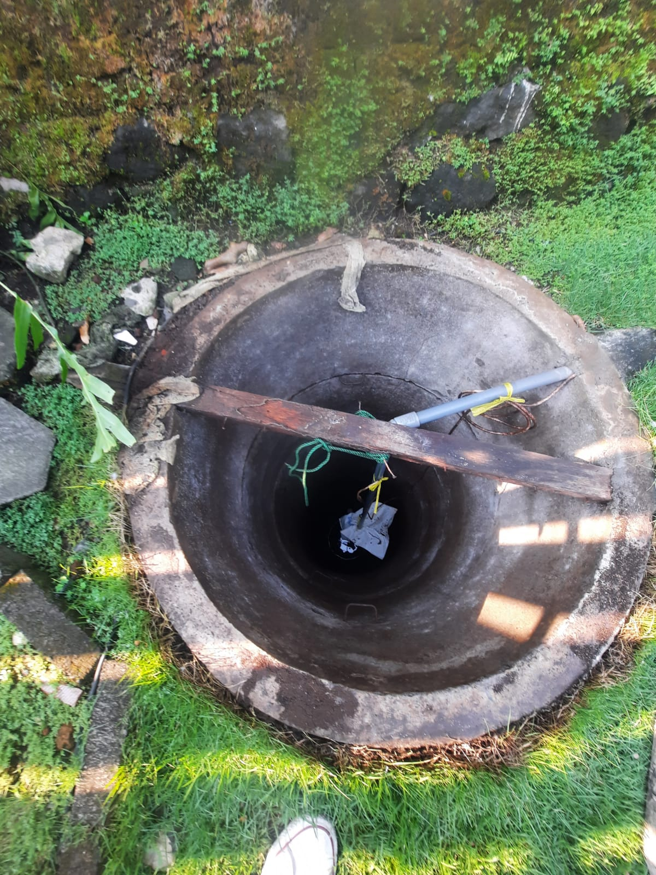

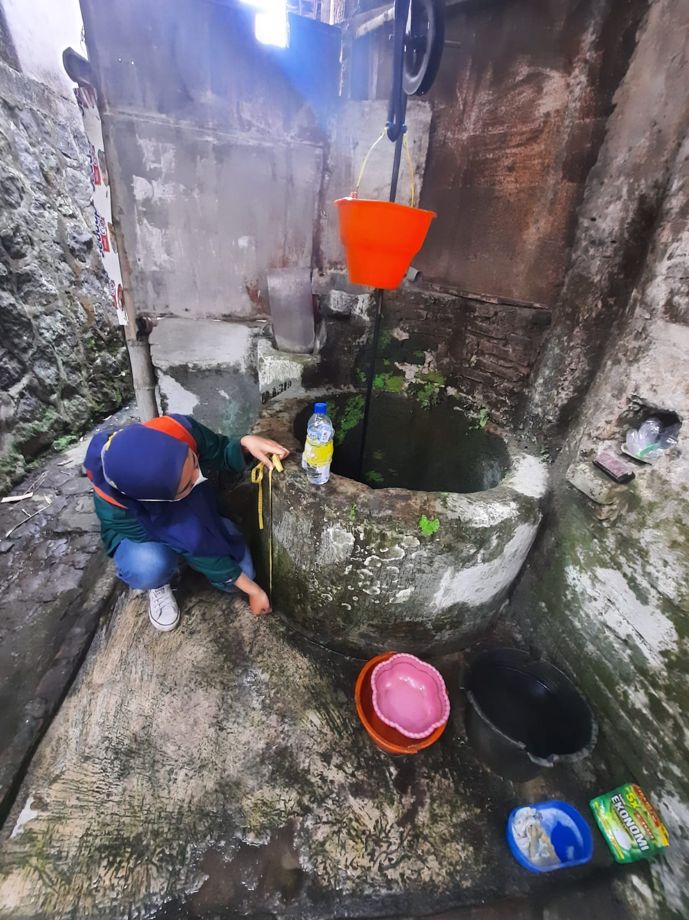
POKOK PEMBAHASAN
1
LATAR BELAKAKANG DAN IDENTIFIKASI MASALAH
RUMUSAN DAN TUJUAN PENELITIAN
2
3
LOKASI PENELITIAN
DATA, PROGRAM DAN PERALATAN
4
5
KESIMPULAN DAN SARAN
DIAGRAM ALIR
6
7
KESIMPULAN DAN SARAN
UJIAN SKRIPSI

Slide 3
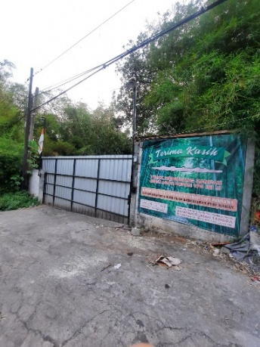
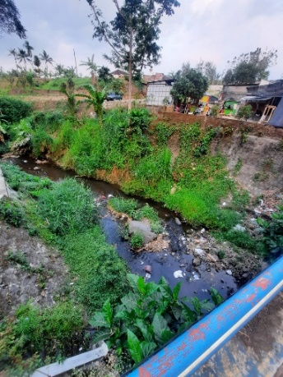
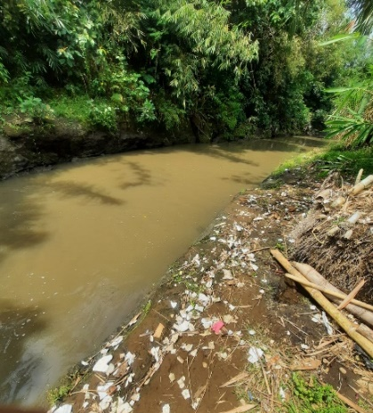
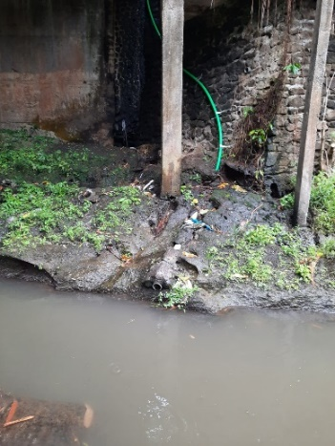
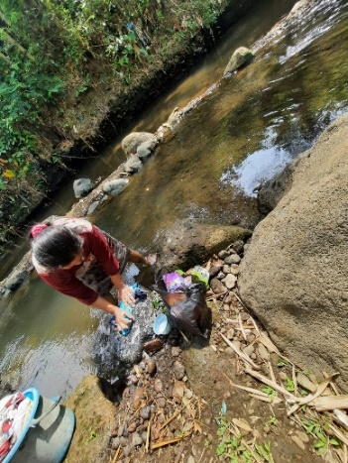
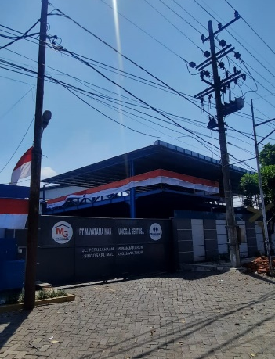

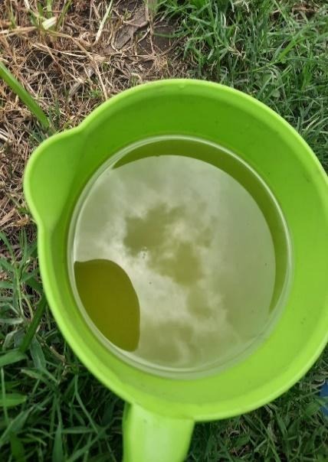
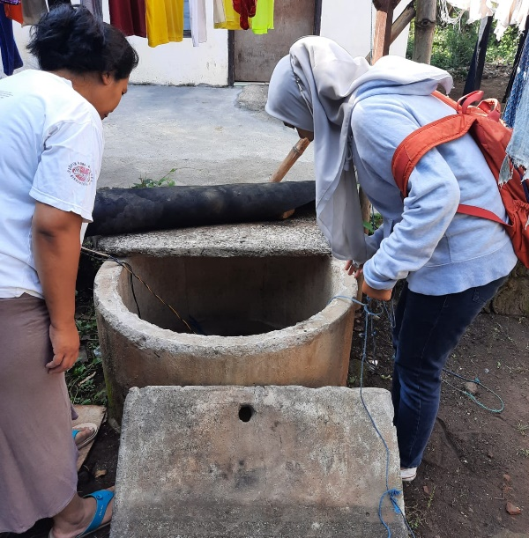
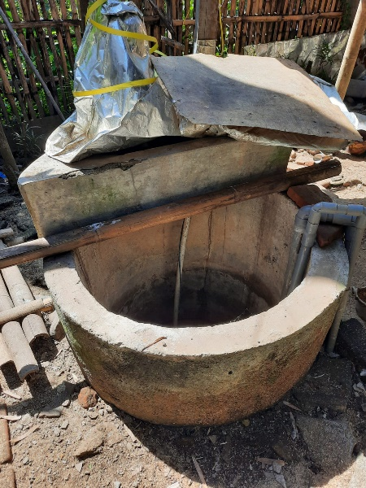
I
LATAR BELAKANG & IDENTIFIKASI MASALAH
APAKAH ADA INTERAKSI AIR TANAH DAN AIR PERMUKAAN SUNGAI???
HULU SUNGAI BEJI BERDEKATAN DENGAN TEMPAT PEMBUANGAN SAMPAH
PEMBUANGAN LIMBAH DOMESTIK & IRIGASI LANGSUNG KE BADAN SUNGAI
KAWASAN INDUSTRI
UJIAN SKRIPSI
BEBERAPA SUMUR TERINDIKASI BERBAU DAN BEWARNA KERUH

Slide 4
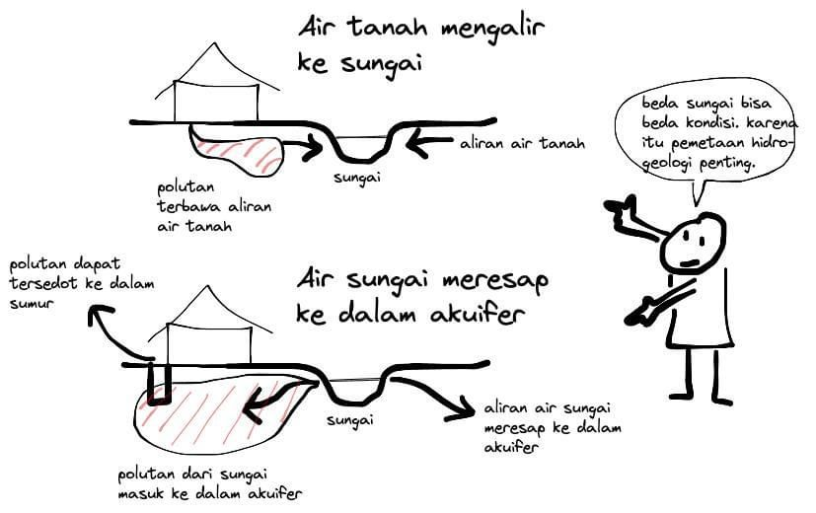
I
LATAR BELAKANG & IDENTIFIKASI MASALAH
UJIAN SKRIPSI

Slide 5

II
RUMUSAN DAN TUJUAN PENELITIAN
Pola Aliran Air Tanah
Memetakan Pola Aliran Air Tanah
1
Pola Interaksi Air Tanah dan Air Permukaan Sungai
Mengidentifikasi Pola Interaksi Air Tanah dan Air Permukaan Sungai
2
Karakteristik Kimia Air Tanah dan Air Sungai
Mendeskripsikan Karakteristik Kimia
3
UJIAN SKRIPSI

Slide 6
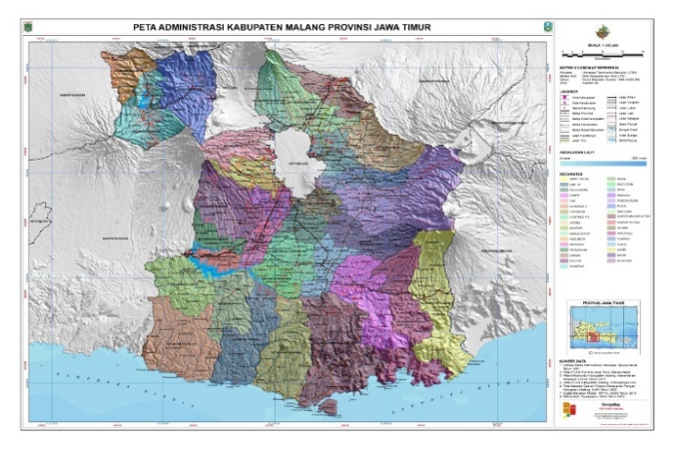
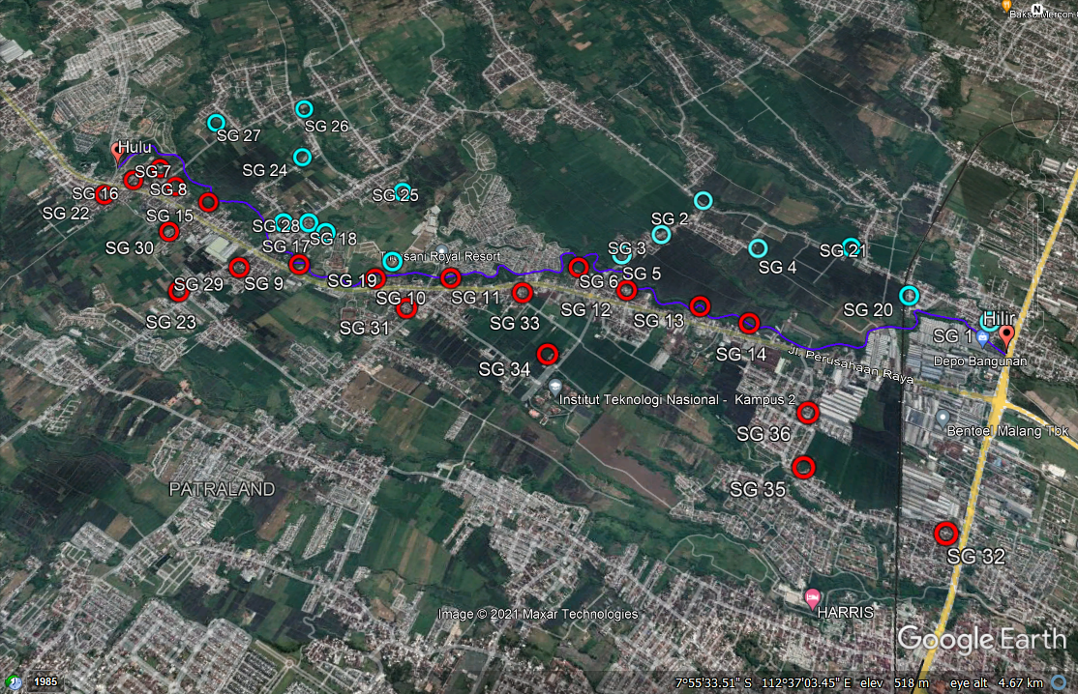
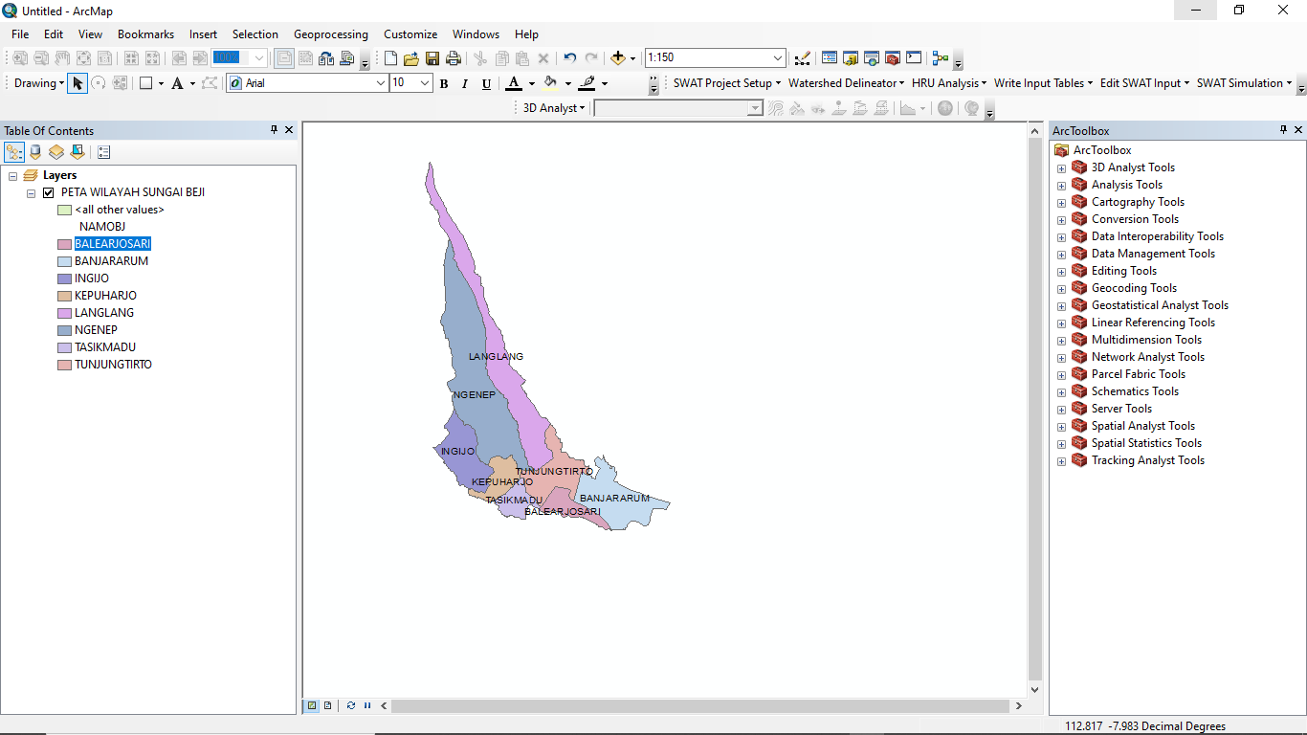
III
LOKASI PENELITIAN
Sumber: Peta Tematik Indonesia, 2021
Peta Kecamatan Karangploso dan Singosari
Pada penelitian ini diambil satu segmen sungai sepanjang 6,80m. Untuk hulunya sendiri berada di Desa Ngijo Kecamatan Karangploso dengan titik koordinat 7°54'13.97" LS dan 112°36'35.39" BT sedangkan untuk hilirnya berada di Desa Banjararum yang berada di Kecamatan Singosari dengan titik koordinat 7°54'47.42" LS dan 112°39'21.63"
Sumber: Peta Rupa Bumi, 2021
UJIAN SKRIPSI

Slide 7





IV
DATA, PROGRAM DAN PERALATAN
DATA
PROGRAM
I
Koordinat Letak Sumur
I
Program R
II
Elevasi Muka Air Tanah
II
Surfer 13
III
Peta Rupa Bumi Indonesia skala 1:25.000
III
AutoCAD 2017
IV
Data kandungan unsur kimia pada air
IV
GW_Chart Version 1.30.00
UJIAN SKRIPSI

Slide 8
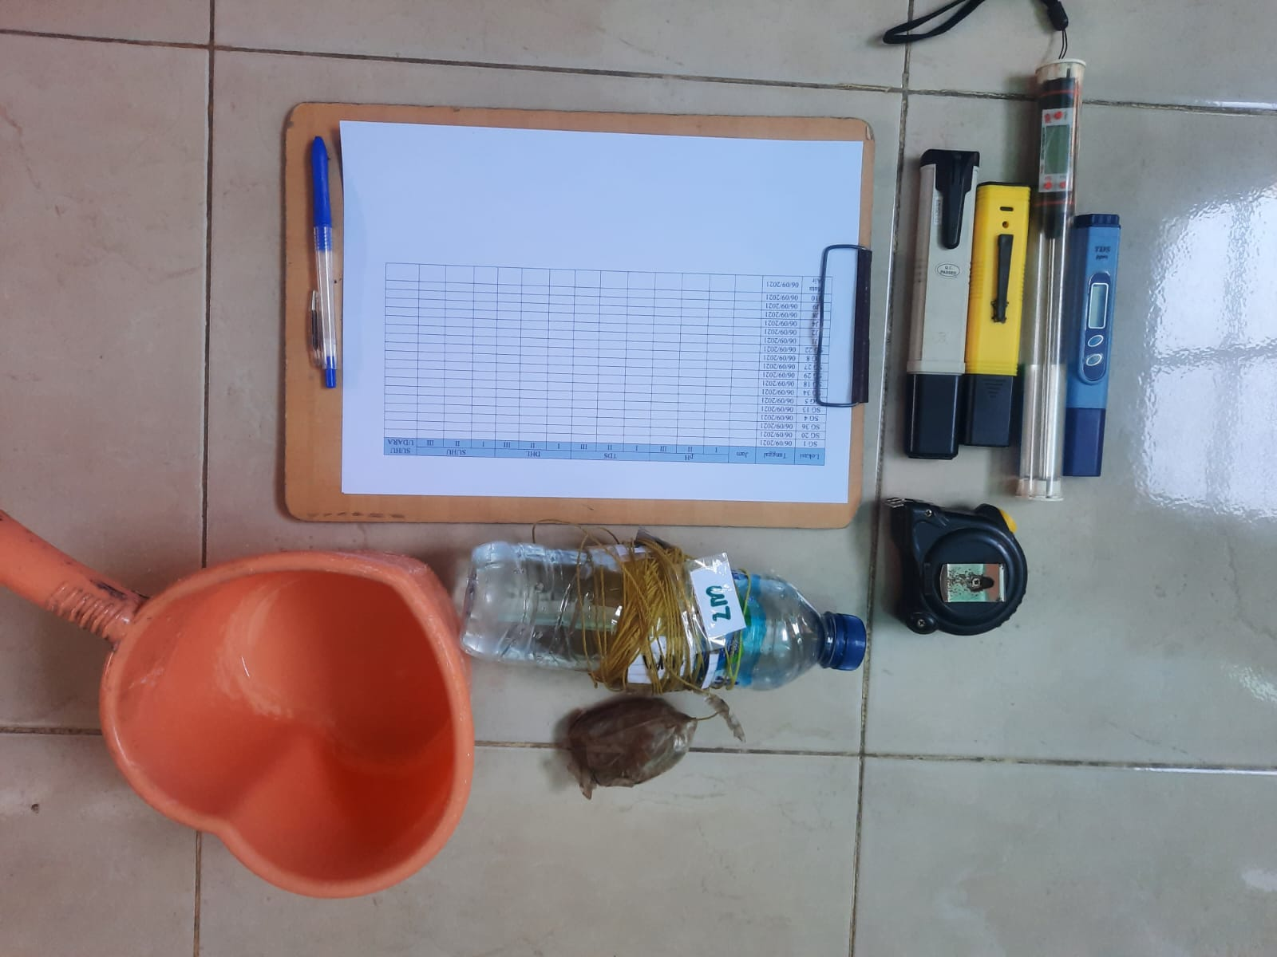
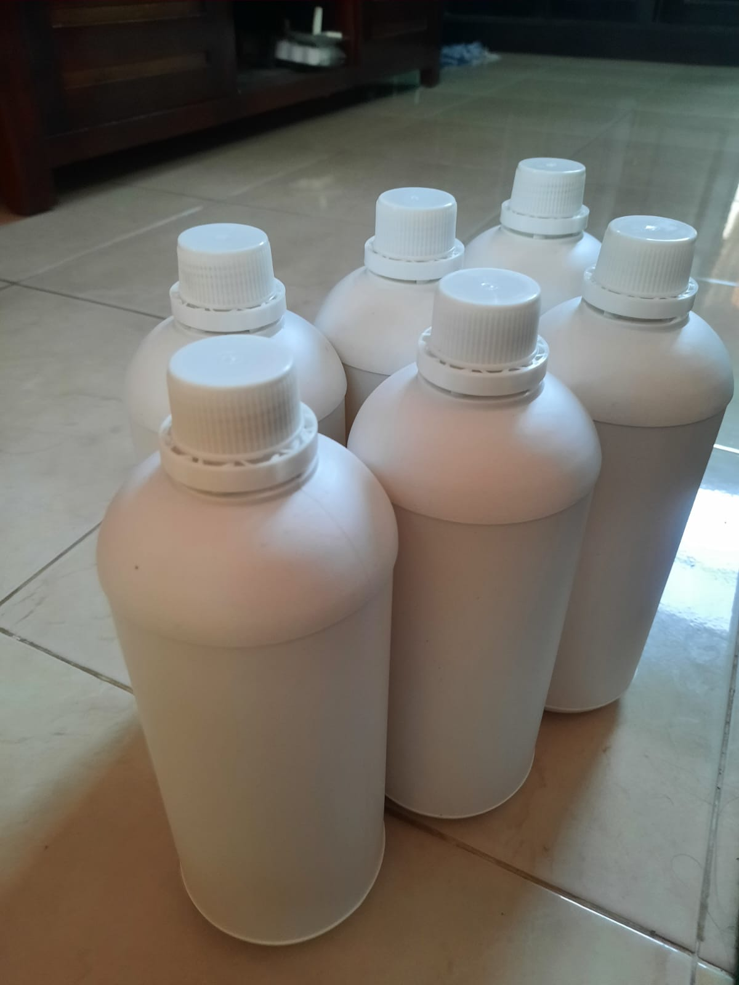
IV
DATA, PROGRAM DAN PERALATAN
3
1
Tali dan Alat Pemberat
Meteran
Gayung / wadah untuk mengambil contoh air
Papan dada dan form
Konduktimeter model µSiemen Digital Conductivity Tester
pH meter pH-02
Thermometer model Digital TP 3001
TDS meter model Tester 139
Botol berbahan plastik poli etilen (PE)
2
7
4
5
8
6
9
UJIAN SKRIPSI

Slide 9
V
DIAGRAM ALIR
RUMUSAN MASALAH 1
Analisis koefisien
korelasi
Data primer
•
:
Analisis deret waktu
Koordinat lokasi
(
time series
sumur gali
)
•
Elevasi muka air
tanah
Pengamatan
Data pengamatan
Mulai
Pemetaan pola
Pemilihan cross
parameter fisik air
parameter fisik air
Analisis Komponen
A
Utama
(
PCA
aliran air tanah
section sungai
(
)
TDS
,
DHL
,
pH
,
suhu
(
TDS
,
DHL
,
pH
,
suhu
air dan suhu udara
)
air dan suhu udara
)
Data sekunder
•
:
Analisis Klaster
Peta Rupa
(
CA
Bumi Indonesia
)
skala
1
:
25
.
000
UJIAN SKRIPSI

Slide 10
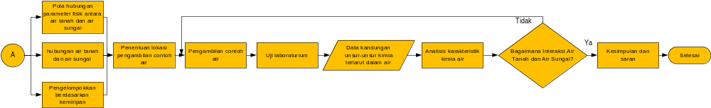
V
DIAGRAM ALIR
RUMUSAN MASALAH 2
Hubungan variasi
korelasi antara
air permukaan
dan air tanah
RUMUSAN MASALAH 3
UJIAN SKRIPSI

Slide 11
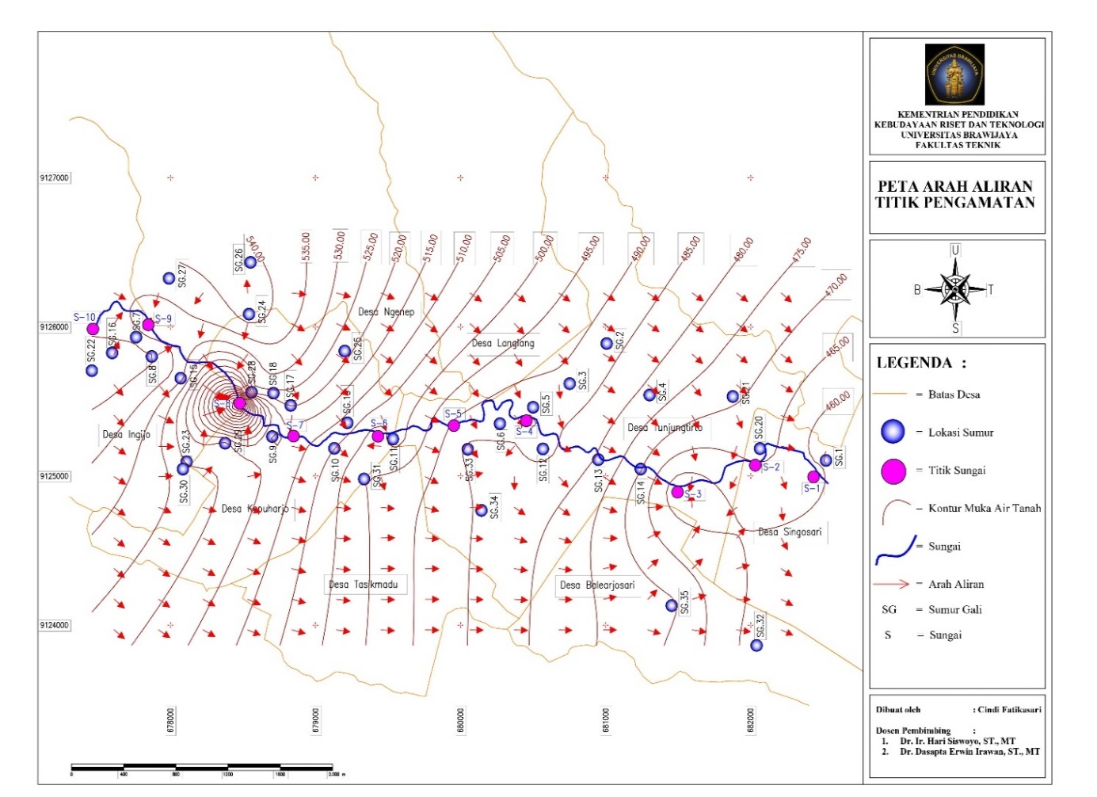
VI
RUMUSAN MASALAH 1
HASIL DAN PEMBAHASAN
POLA ALIRAN AIR TANAH
Elevasi Muka Air Tanah Tertinggi berada di Desa Kepuharjo Kecamatan Karangploso dengan elevasi +542,61 mdpl.
Elevasi Muka Air Tanah Terendah berada di Desa Singosari, Kecamatan Singosari dengan elevasi +453,30 mdpl.
Pola Aliran Air Tanah di Lokasi Penelitian secara umum bergerak dari arah Barat menuju Timur
UJIAN SKRIPSI

Slide 12
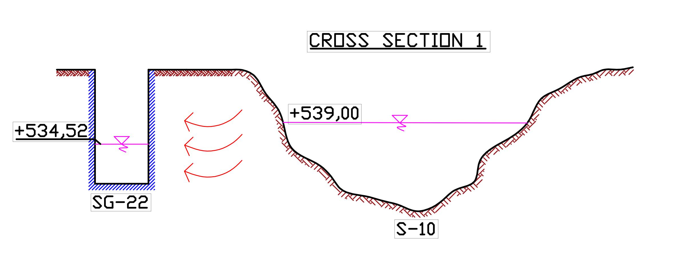
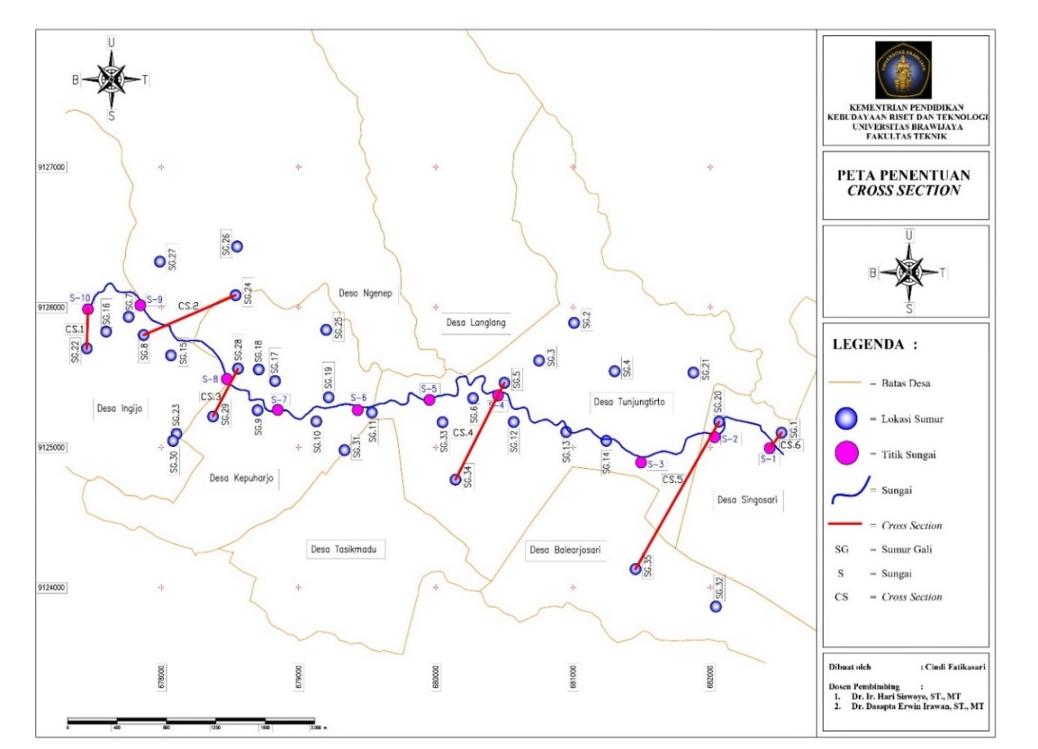
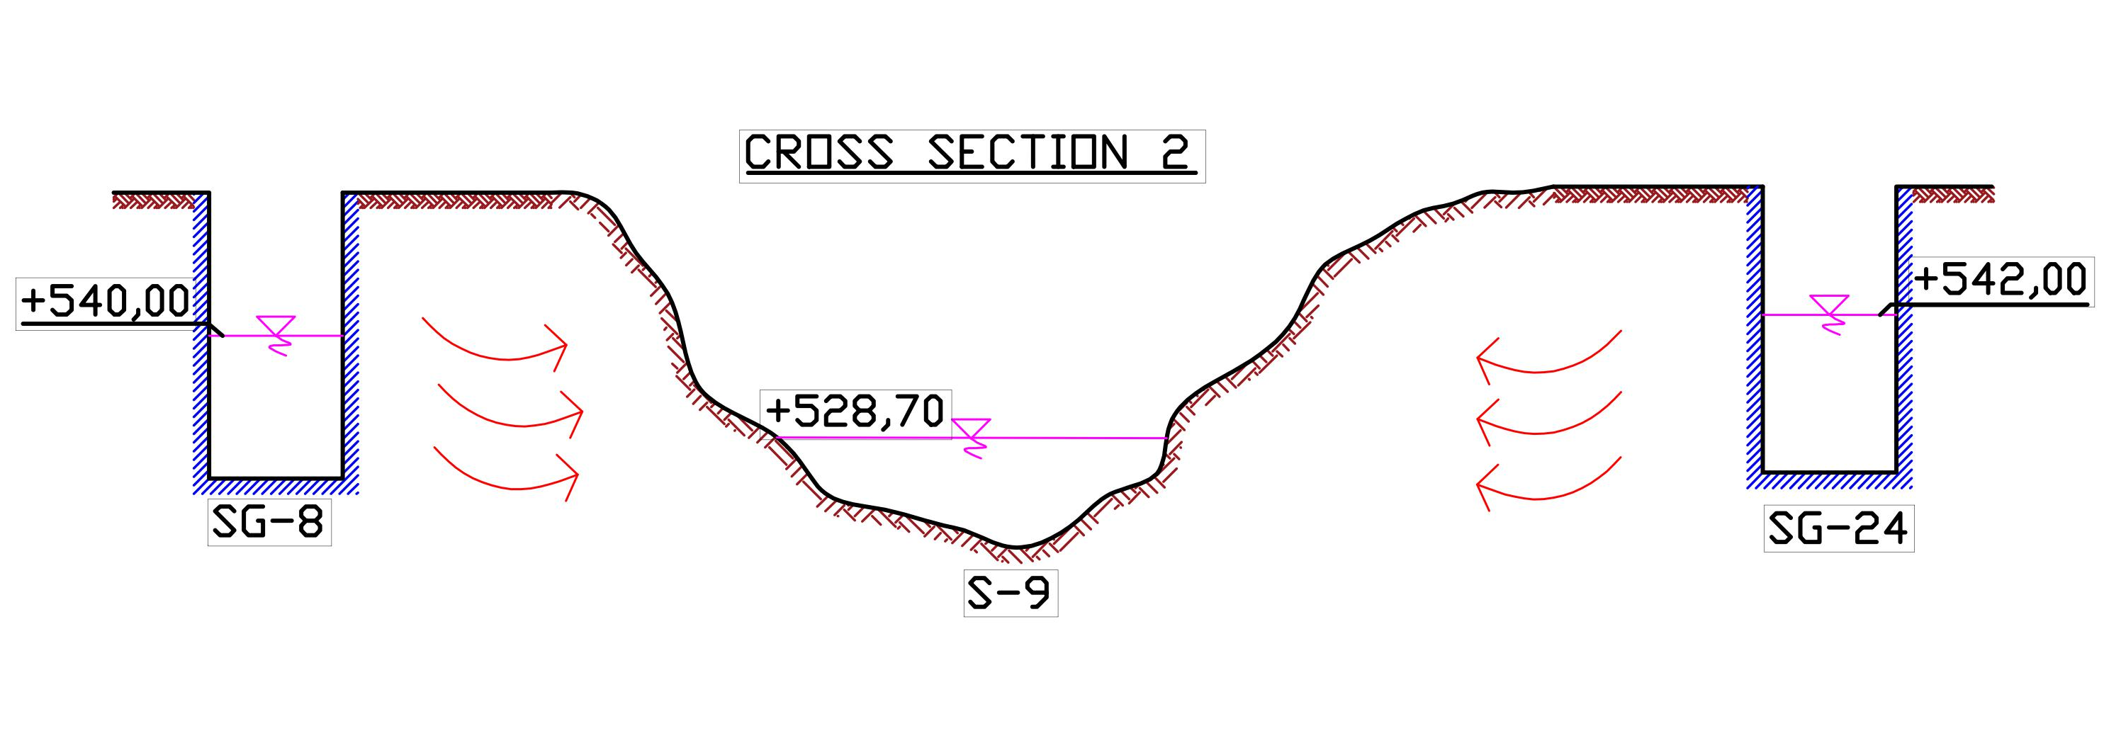
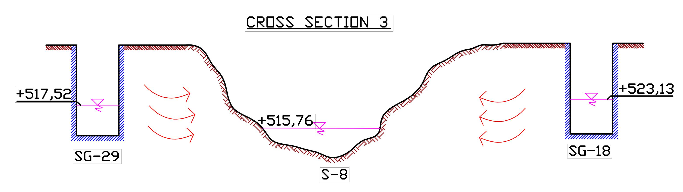
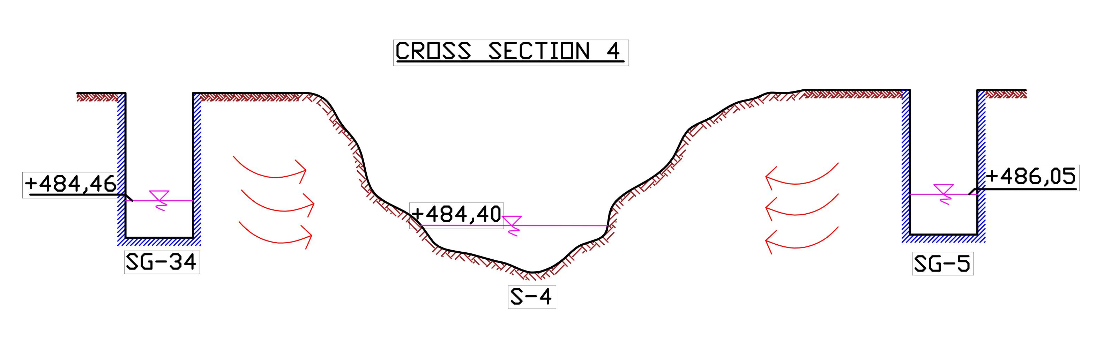
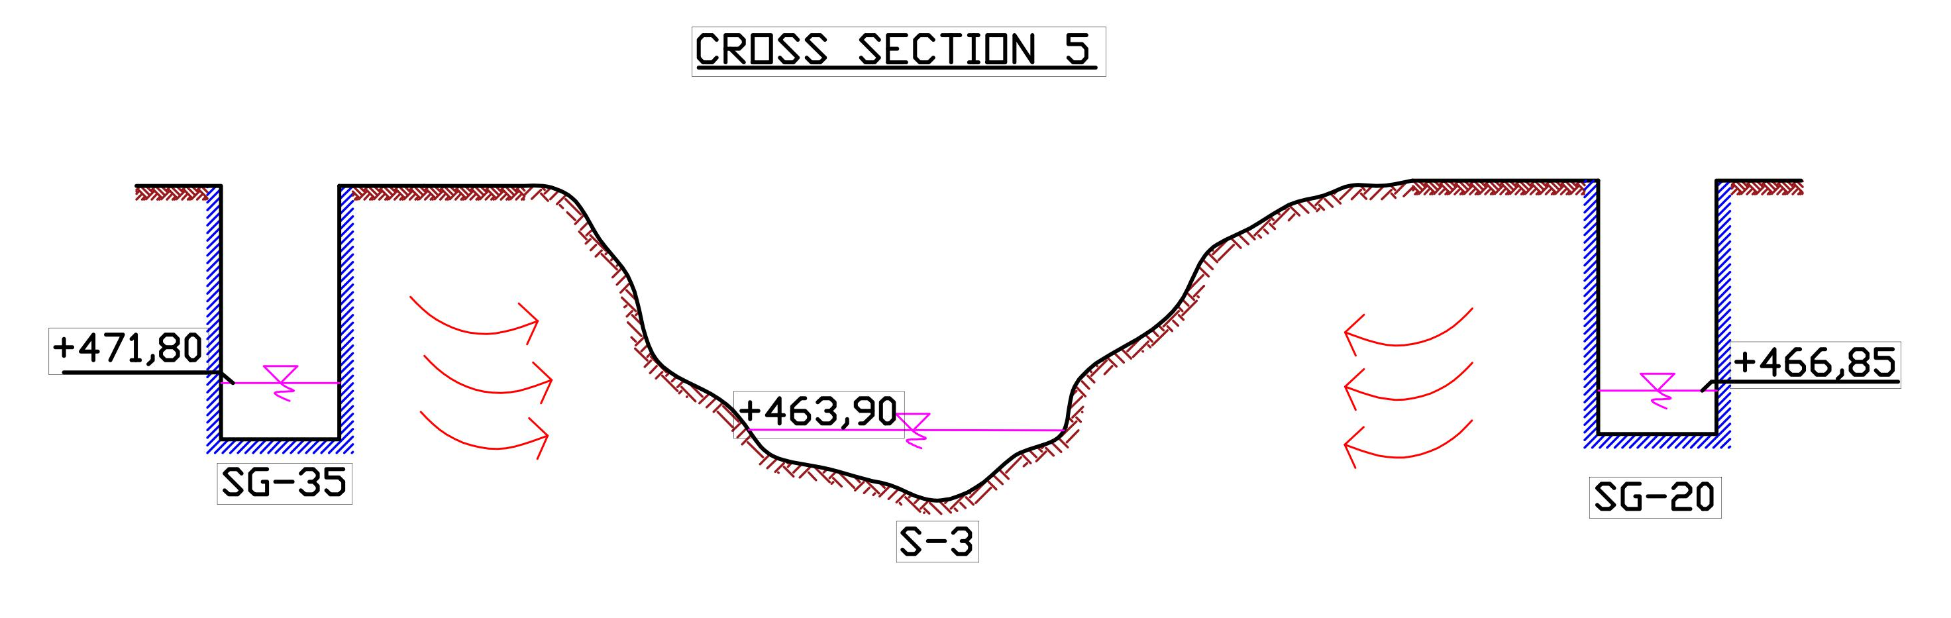
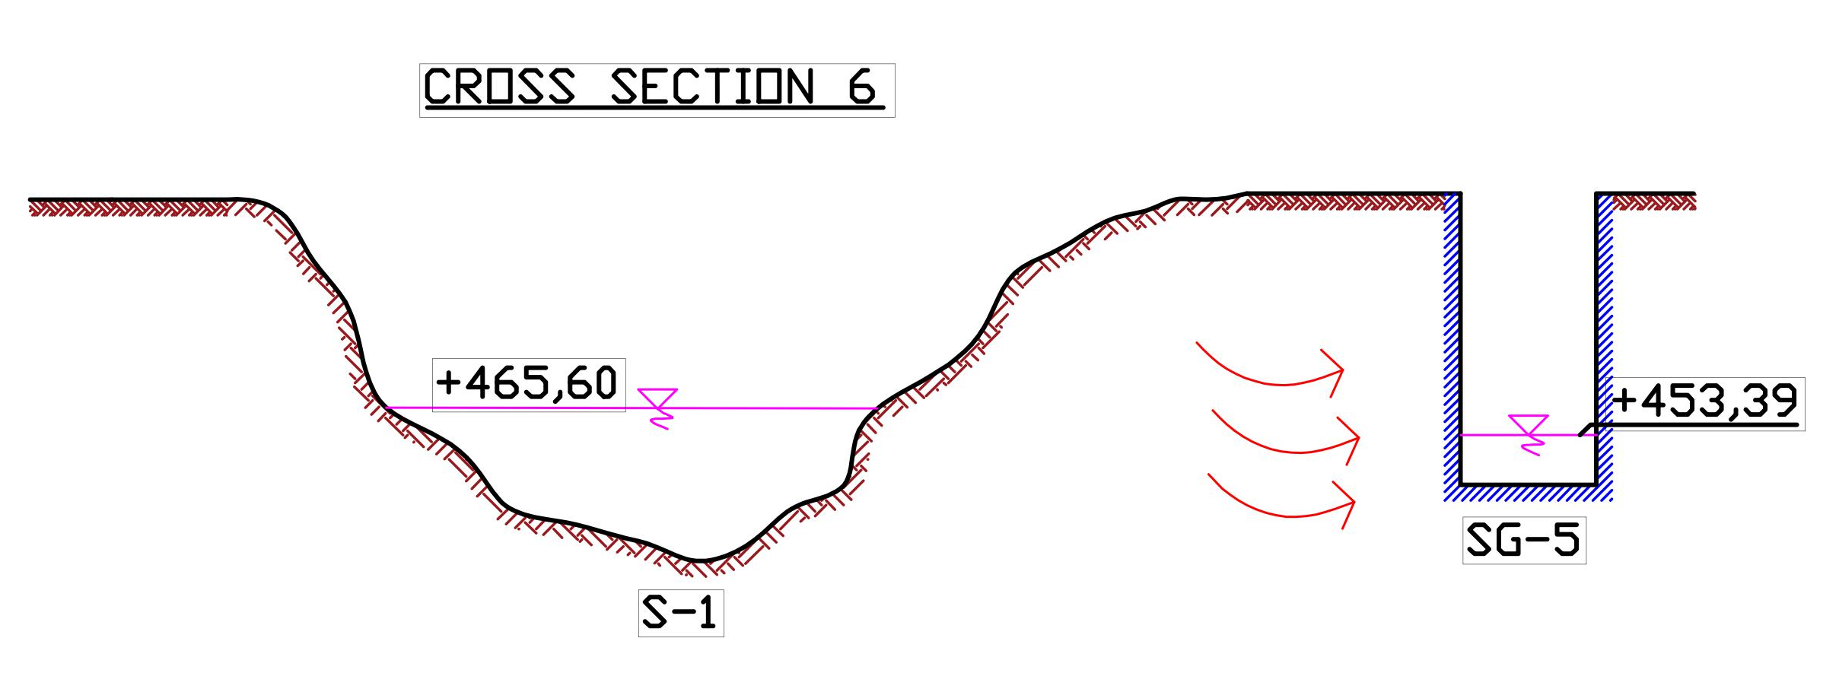
VI
RUMUSAN MASALAH 1
HASIL DAN PEMBAHASAN
POLA ALIRAN AIR TANAH
PENAMPANG CROSS SECTION | JENIS INTERAKSI
Air permukaan sungai mengisi air tanah
Air tanah mengisi air permukaan sungai
Air tanah mengisi air permukaan sungai
Air tanah mengisi air permukaan sungai
Air tanah mengisi air permukaan sungai
PETA PENENTUAN CROSS SECTION
Air permukaan sungai mengisi air tanah
UJIAN SKRIPSI

Slide 13
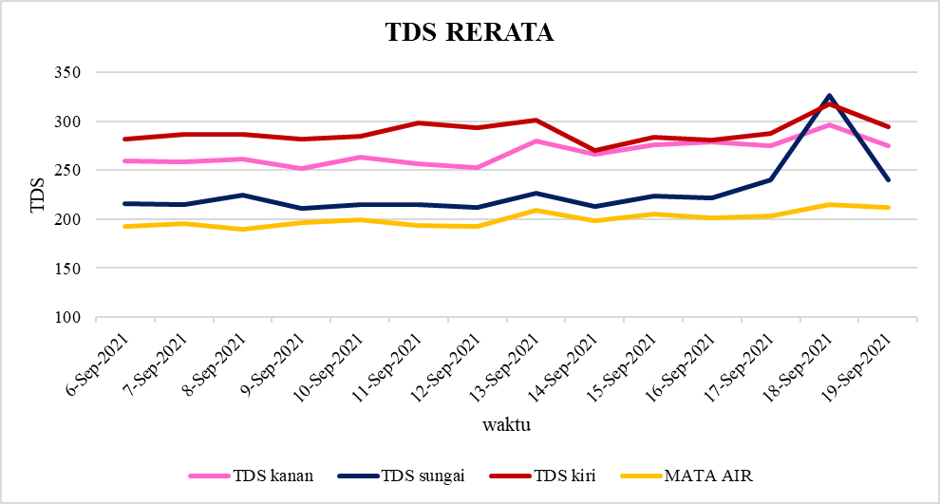
VI
RUMUSAN MASALAH 2
HASIL DAN PEMBAHASAN
ANALISIS TIME SERIES / DERET WAKTU
Pola Perbandingan Nilai Parameter Fisik
Lokasi | pH | TDS | DHL |  | Suhu
CS 1 | S > SGKA | SGKA > S | SGKA > S | S > SGKA
CS 2 | S > SGKA> SGKI | SGKA > SGKI > S | SGKA > SGKI > S | S > SGKA> SGKI
CS 3 | SGKA > SGKI > S | SGKA > SGKI > S | SGKA > SGKI > S | S > SGKA> SGKI
CS 4 | S > SGKA> SGKI | SGKA > SGKI > S | SGKA > SGKI > S | S > SGKA> SGKI
CS 5 | S > SGKA> SGKI | SGKI > S > SGKA | SGKI > S > SGKA | S > SGKI> SGKA
CS 6 | S > SGKI | SGKI > S | SGKI > S | S > SGKI
Berdasarkan hasil pengukuran parameter fisik yang telah dilakukan selama 14 hari yang dimulai pada tanggal 06 September sampai dengan 19 September, didapatkan :
Rerata pH = 6,80 – 8.70
Rerata TDS = 2002,2 ppm – 489,8 ppm
Rerata DHL = 412,40 μS/cm – 789,80 μS/cm
Rerata Suhu = 24,00 °C – 25,70 °C
Berdasarakan hasil analisis time series atau deret waktu dinyatakan bahwa air tanah dan air permukaan sungai memiliki grafik pola yang sama disetiap parameter fisiknya . Peningkatan yang cukup tinggi terjadi dihari Sabtu dan kambali menurun dihari Minggu oleh karena itu ditentukan pengukuran parameter fisik mingguan (September – November) dilakukan setiap hari Sabtu
UJIAN SKRIPSI

Slide 14
VI
RUMUSAN MASALAH 2
HASIL DAN PEMBAHASAN
ANALISIS KOEFISIEN KORELASI
Cross Section | Titik Pengamatan | Parameter
 |  | TDS | DHL | pH | Suhu
1 | SG - 22 dan S -10 | 0,683 (Kuat) | 0,844 (Sangat Kuat) | 0,736 (Kuat) | 0,018 (Lemah)
2 | SG - 8 dan S - 8 | -0,415 (Cukup Kuat) | 0,333 (Lemah) | 0,853 (Sangat Kuat) | -0,131 (Sangat Lemah)
 | S - 8 dan SG - 24 | 0,240 (lemah) | 0,128 (sangat lemah) | 0,678 (kuat) | -0,420 (cukup kuat)
3 | SG - 29 dan S - 9 | 0,094 (lemah) | -0,074 (lemah) | 0,656 (kuat) | 0,746 (kuat)
 | S - 9 dan SG - 18 | 0,489 (cukup kuat) | 0,525 (cukup kuat) | 0,724 (kuat) | 0,683 (kuat)
4 | SG - 34 dan S - 4 | 0,251 (lemah) | 0,095 (sangat lemah) | 0,600 (kuat) | 0,191 (sangat lemah)
 | S - 4 dan SG - 5 | 0,500 (cukup kuat) | 0,916 (sangat kuat) | 0,266 (lemah) | 0,409 (cukup kuat)
5 | SG - 35 dan S - 3 | -0,620 (kuat) | -0,421 (cukup kuat) | 0,614 (kuat) | 0,308 (lemah)
 | S - 3 dan SG - 20 | 0,435 (cukup kuat) | 0,425 (cukup kuat) | 0,972 (sangat kuat) | 0,601 (kuat)
6 | SG - 1 dan S - 1 | -0,289 (lemah) | -0,494 (cukup kuat) | 0,353 (lemah) | 0,712 (kuat)
Berdasarakan hasil analisis koefisien korelasi dapat dinyatakan secara umum air tanah dan air permukaan sungai di lokasi penelitian menunjukkan bahwa
terdapat hubungan yang signifikan antara air tanah dengan air permukaan dengan tingkat variasi hubungan dari sangat lemah sampai dengan sangat kuat
UJIAN SKRIPSI

Slide 15
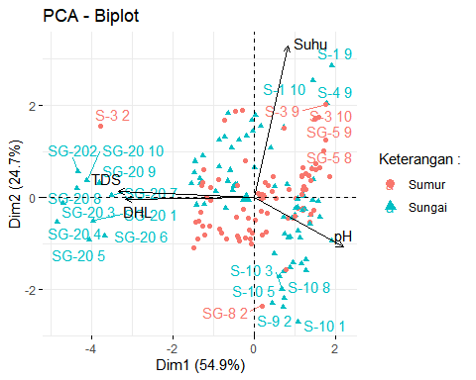
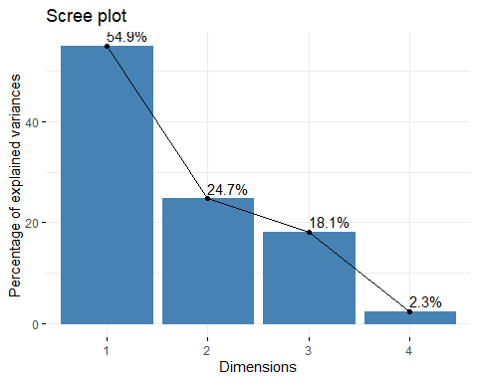
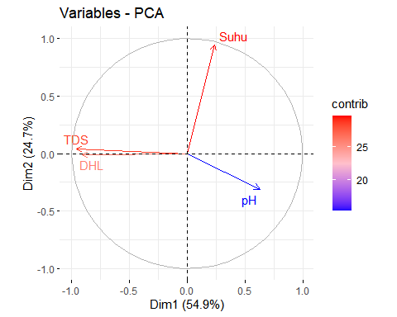
V
RUMUSAN MASALAH 2
HASIL DAN PEMBAHASAN
ANALISIS KOMPONEN UTAMA (Principal Component Analysis/PCA)
Komponen Utama | Nilai Eigenvalue | Variasi (%) | Kumulatif Variasi (%)
PC 1 | 1,4816 | 0,5487 | 0,5487
PC 2 | 1,0420 | 0,2471 | 0,7958
PC 3 | 0,8510 | 0,1811 | 0,9769
PC 4 | 0,3038 | 0,0230 | 1,0000
Kuadran 1 dan 4 paling dipengaruhi oleh TDS dan DHL, dengan titik pengamatan meliputi SG – 20 dan S-3.
Kuadran 2 paling dipengaruhi oleh pH, dengan titik pengamatan meliputi SG-5, S-4, SG-34, SG-35, S-1,dan SG-1
Kuadran 3 paling dipengaruhi oleh suhu, dengan titik pengamatan meliputi S-10, SG-22, S-9, SG-8,S-24, SG-29,S-8, dan SG-18
Dihasilkan 4 kompenan utama yang terbentuk yaitu (PC1 (54,90%), PC2 (24,70%), PC3 (18,10%), dan PC4 (2,30%))
Berdasarkan nilai eigenvalue digunakan nilai PC1 dan PC2 yang sudah mewakili 79,58% total keragaman data
UJIAN SKRIPSI

Slide 16
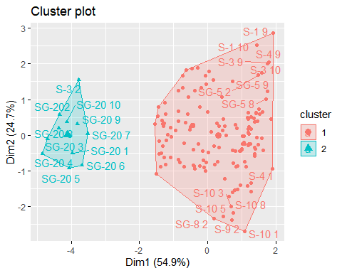
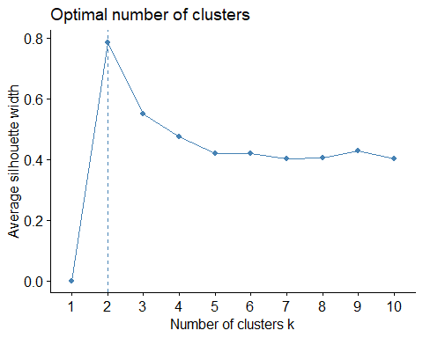
VI
RUMUSAN MASALAH 2
HASIL DAN PEMBAHASAN
ANALISIS KLASTER
Hasil Identifikasi Titik Pengamatan Berdasarkan Klasternya
Cross Section | SG_{KA} | Sungai | SG_{Ki}
Cross Section 1 | 2 | 2 | 2
Cross Section 2 | 2 | 2 | 2
Cross Section 3 | 2 | 2 | 2
Cross Section 4 | 2 | 2 | 2
Cross Section 5 | 2 | 1 | 1
Cross Section 6 | 2 | 2 | 2
Hasil
Klaster 1 (Berwarna Biru) yaitu titik pengamatan yang berada di klaster ini sebagian kecil titik pengamatan air tanah dan titik pengamatana air permukaan sungai, yaitu titik pengamatan SG- 20 dan S-3.
Klaster 2 (Berwarna Merah) seluruh titik pengamatan hampir seluruhnya termasuk kedalam klaster ini yaitu berupa air tanah dan air permukaan sungai. Berdasarkan analisa PCA atau komponen utama yang sudah dilakukan sebelumnya titik pengamatan pada klaster ini dipengaruhi oleh suhu dan pH air. Adapun titik pengamatan yang termasuk dalam klaster ini yaitu; SG 22, S-10, SG-8, S-9, S-24, S-29, S-8, SG-18, SG-34, S-4, SG-5, SG-35, SG,1 dan S-1.
UJIAN SKRIPSI

Slide 17
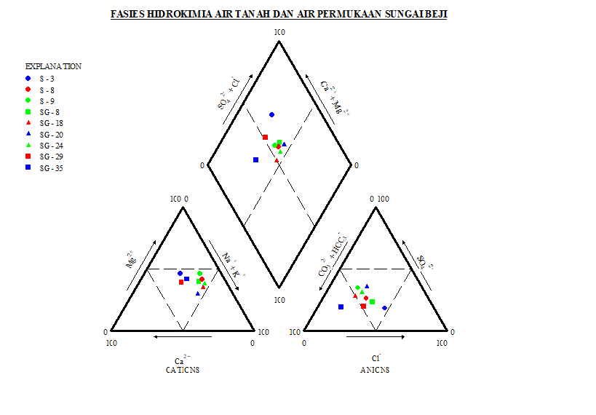
VI
RUMUSAN MASALAH 3
HASIL DAN PEMBAHASAN
ANALISIS KARAKTERISTIK KIMIA AIR
Daerah 9
Pasangan kation dan anion seimbang dan tidak ada yang melebihi 50 %
Daerah 1
Kandungan alkali tanah melebihi kandungan alkalinya
Daerah 4
Kandungan asam kuat melebihi asam lemahnya
Tipe kation non – dominan
Tipe anion non – dominan
Hasil
Tipe anion Bikarbonat
Contoh air terletak pada daerah pembagian pias yang sama, maka dapat dinyatakan bahwa air tanah dan air permukaan di lokasi penelitian memiliki kesamaan karakteristik kandungan kimia dan saling berinteraksi. Namun terdapat satu contoh air berada di ruas yang berbeda yaitu pada SG-35.
UJIAN SKRIPSI

Slide 18


VII
KESIMPULAN DAN SARAN
KESIMPULAN
SARAN
Pola aliran air tanah di lokasi penelitian secara umum mengalir dari Barat menuju ke Timur, dan secara umum interaksi air tanah dan air permukaan sungai memiliki jenis interaksi aliran air tanah mengisi air permukaan sungai (gaining stream)
Peneliti :
Perlu dilakukannya penelitian lebih lanjut di musim kemarau dan di musim penghujan agar pengidentifikasian pola aliran air tanah dengan air permukaan sungai dapat lebih mewakili kondisi air secara fluktuatif
Perlu dilakukannya penelitian lebih lanjut terkait permeabilitas tanah dan kerentanan air tanahnya agar pengidentifikasian terkait daya serap tanah dan sumber pencemaran pada lokasi penelitian lebih jelas dan informatif untuk disampaikan kepada masyarakat.
Berdasarkan hasil keempat analisis statistik pada lokasi penelitian dapat dinyatakan bahwa air tanah dan air permukaan sungai memiliki interaksi satu sama lain
Karakteristik kimia air tanah dan air permukaan sama, yaitu kandungan alkali tanah melebihi kandungan alkalinya (daerah 1), memiliki kandungan asam kuat melebihi kandungan asam lemahnya (daerah 4), dan memiliki pasangan kation dan anion seimbang, tidak ada yang melebihi 50% (daerah 9)
SARAN
Berdasarkan pola aliran dan hasil analisis statistik air tanah dan air Permukaan sungai memiliki interaksi yang cukup dekat, hal tersebut dapat menimbulkan potensi polutan pada air permukaan sungai mempengaruhi akuifer, begitu juga dengan kondisi sebaliknya.
Masyarakat :
Sehubung dengan hasil penelitian ini terdapat aliran air tanah yang mendapatkan tambahan dari air permukaan sungai maka perlunya masyarakat yang memperhatikan kondisi saluran – saluran limbah rumah tangga dan limbah – limbah pabrik yang dibuang langsung ke badan sungai.
UJIAN SKRIPSI

Slide 19
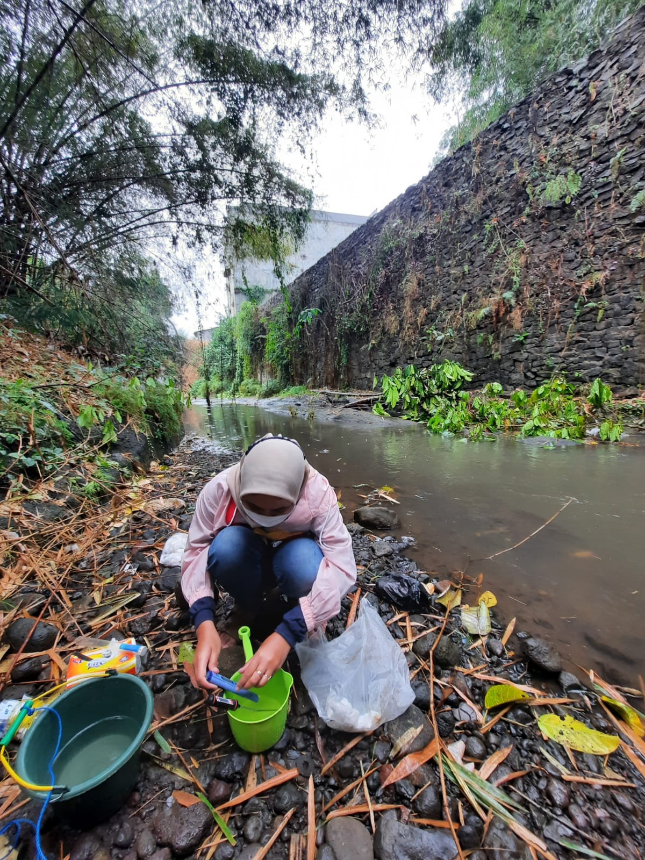
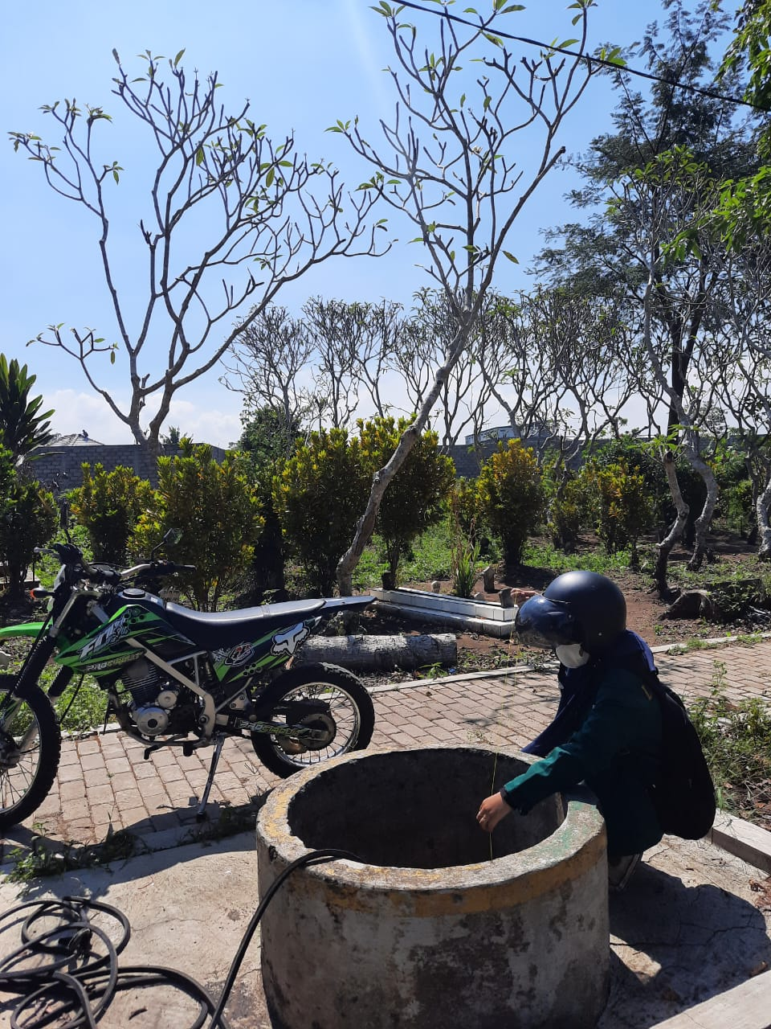
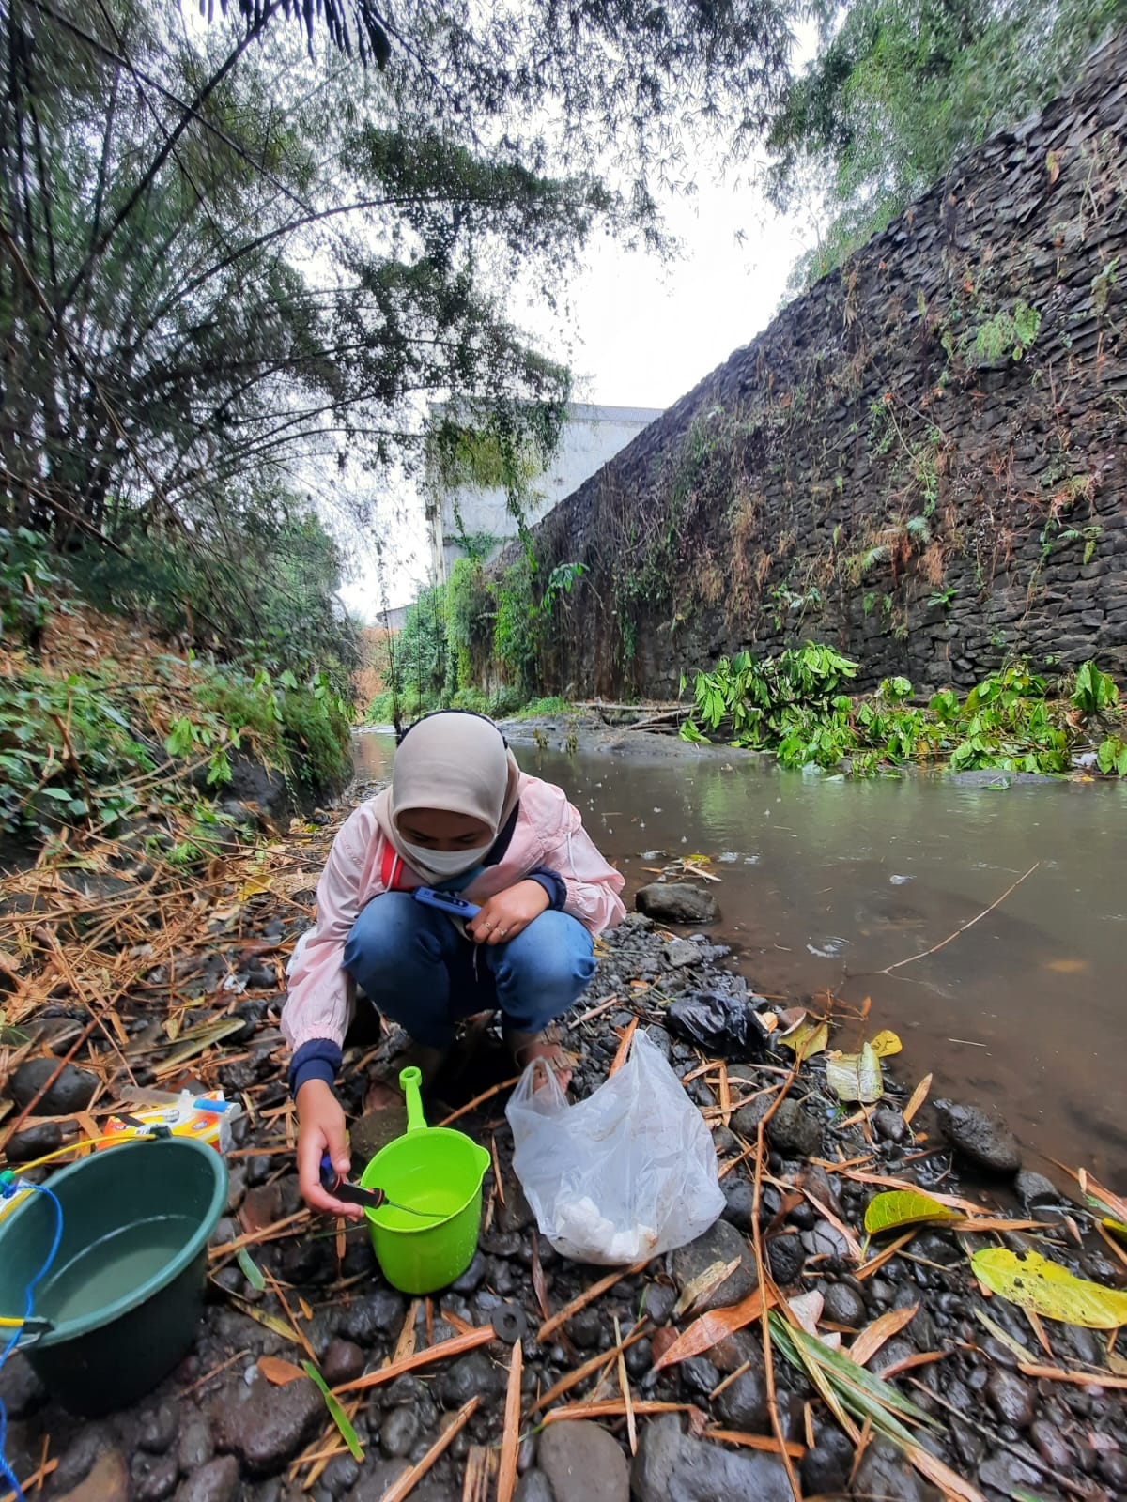

TERIMA KASIH

